Slide 1
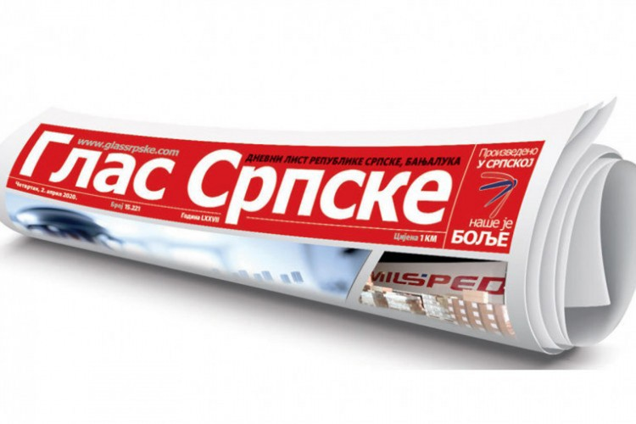
ВЕЛИКО СЛОВО У ПИСАЊУ НАСЛОВА, ЧАСОПИСА И НОВИНА
СРПСКИ ЈЕЗИК 4. РАЗРЕД

Slide 2
Велико слово поносно стоји у насловима књига, називима часописа и дневних новина.
Јована је купила књигу „Играјмо заједно“.
Мајин омиљени часопис је „Јежурко“.
Дјед сваки дан чита спортски лист „Спортски журнал“.
СРПСКИ ЈЕЗИК 4. РАЗРЕД

Slide 3
Добили смо лектиру „Дружба Пере Квржице“.
Тата чита „Вечерње новости“.
СРПСКИ ЈЕЗИК 4. РАЗРЕД

Slide 4
Прва ријеч и сва властита имена у називу књига, часописа и новина пишу се великим почетним словом.
Наводници се у називима користе да би се избјегле нејасноће.
Наводници се могу изоставити, ако се велико слово на почетку назива јасно схвата.
СРПСКИ ЈЕЗИК 4. РАЗРЕД

Slide 5
Задаци:
1. Како се правилно пише?
а) часопис радост
б) буцко и цица
в) мали принц
г) политикин забавник
часопис Радост
Буцко и Цица
Мали принц
Политикин забавник
СРПСКИ ЈЕЗИК 4. РАЗРЕД

Slide 6
2. Исправи погрешно написане ријечи у тексту.
Свако јутро моја породица посвети се читању. Ја најчешће читам забавник. Мама и тата се препиру ко ће прије прочитати националну географију и независне новине. Бака и дјед углавном читају књиге. Ових дана бака чита ану карењину, а дјед тврђаву.
СРПСКИ ЈЕЗИК 4. РАЗРЕД

Slide 7
Свако јутро моја породица посвети се читању. Ја најчешће читам Забавник. Мама и тата се препиру ко ће прије прочитати Националну географију и Независне новине. Бака и дјед углавном читају књиге. Ових дана бака чита Ану Карењину, а дјед Тврђаву.
СРПСКИ ЈЕЗИК 4. РАЗРЕД

Slide 8
Задатак за самосталан рад:
У уџбенику „Српски језик и језичка култура“ урадити задатке 1. и 2. на стр. 78. и 79.
СРПСКИ ЈЕЗИК 4. РАЗРЕД

